Slide 1






Diario
Diario
15 de abril de 2021

Slide 2
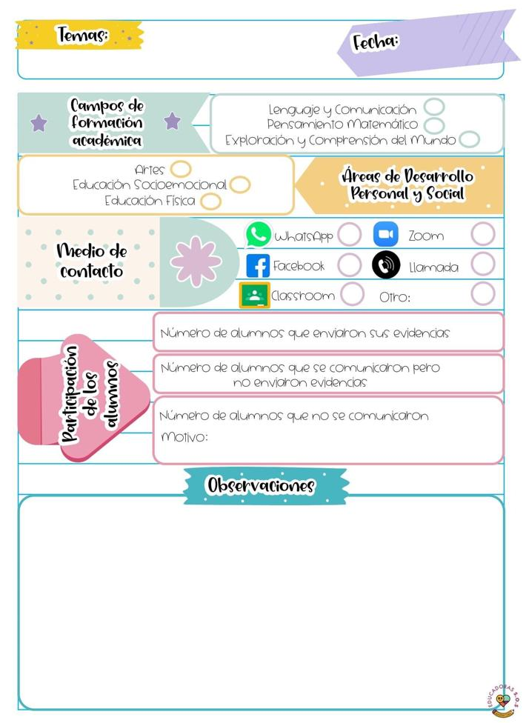
15/03/2021
El día de hoy se reforzó el aprendizaje del campo de pensamiento matemático, el cuál era sobre contar colecciones. La evidencia propuesta para evaluar el aprendizaje de los alumnos fue un video donde de forma divertida pusieran en práctica los principios de conteo.

